Slide 1
PREÇO DE TRANSFERÊNCIA
Alunos: André Lezan;
Elen Iule Back;
João Felipe Bender da Rosa; Rafael Biernaski
Professora: Cristiane Gebran
Disciplina: Controladoria
Turma: S63 – Administração

Slide 2
Introdução/Sumário
Modelo – Custo de Oportunidade
Preço de Transferência – Conceito
Exercícios em Sala – Parte 1
Modelos de Preços e Negociação
Modelos de Custos
Exercícios em Sala – Parte 2
Conclusão

Slide 3
Conceito básico
Peça fundamental na tomada de decisão
Frederich Von Wieser quem deu origem à expressão “custo de oportunidade”
Definição: O valor de um fator de produção em qualquer uso que lhe fosse dado, sendo tal custo de oportunidade “a renda líquida gerada pelo fator (de produção) em seu melhor uso alternativo”.

Slide 4

Conceito básico
Pressupõe uma alternativa viável e, portanto, existentes para o consumidor ou para o empresário.
Pressupõe uma decisão efetiva sendo tomada e que, o sendo, acarreta o sacrifício/abandono de outras (s) que não foi o (ram).

Slide 5

Exemplo
Você investe em um fundo do tesouro direto, sem riscos, que rende 11% ao ano; Desistindo assim de investir em uma ação, de risco moderado, que poderia lhe render 20% ao ano.
O custo de oportunidade que você abandounou ao investir no fundo do tesouro é de 9% (20% - 11%).

Slide 6
Exemplo
A: Ir a faculdade (ficando 4 anos trabalhar)
B: Trabalhar e receber salário
No caso de quem escolheu a alternativa A
o custo que essa oportunidade (a) tem, é o dos 4 anos de salario que você receberia caso teve-se escolhido a alternativa (b), porém você acredita que com a faculdade terá um salário maior que acabara compensando os anos em que deixou de ganhar.

Slide 7
Conceito
O custo de oportunidade representa o valor sacrificado pela empresa, em termos de remuneração, ao tomar a decisão de aplicar seus recursos em determinada alternativa ao invés de aplicar em outra.
Custo de oportunidade refere-se ao valor liquido de caixa perdido quando se optou por uma alternativa em detrimento de outra.

Slide 8
Análise
Entender o custo de oportunidade com relação a outro investimento de igual valor ou tomar como base investimentos com risco zero. (Ex: títulos públicos, poupança)

Slide 9
Vídeo:

Slide 10
Exemplo
Suponhamos as seguintes alternativas de investimentos.
1ª beneficio proporcionado = 300
2ª beneficio proporcionado = 260
Custo 1ª = 300-260 = 40
Custo 2ª = 260-300 = -40
Vale a pena o risco?

Slide 11
Exemplo
Investimento imobilizado de R$ 10.000. Sendo que o valor poderia ser aplicado a uma taxa de 6% a.a . A empresa optou por comprar o imobilizado e obteve os seguintes resultados:
(+) Receita de venda 15.000
(-) Custo dos produtos vendidos (14.000)
(=) Lucro 1.000

Slide 12
Exemplo
Se aplicasse na outra alternativa a empresa teria um rendimento de 600. (10.000 x 6% a.a).
Considerando o custo de oportunidade de 600, temos um resultado de R$ 400, o qual representa o verdadeiro valor do resultado da atividade.

Slide 13
Preço de Transferência
Vídeo

Slide 14
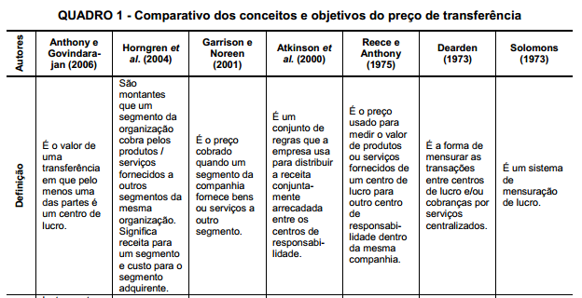
Preço de Transferência
Conceito:

Slide 15




Preço de Transferência
Conceito: Valor pelo qual são transferidos bens e serviços entre as atividades e áreas internas de uma organização.

Slide 16




+ 20%
- 20%

Slide 17





Organizações voltadas para a descentralização;
Um centro de lucro para outro;
Evitar perdas fiscais;

Slide 18
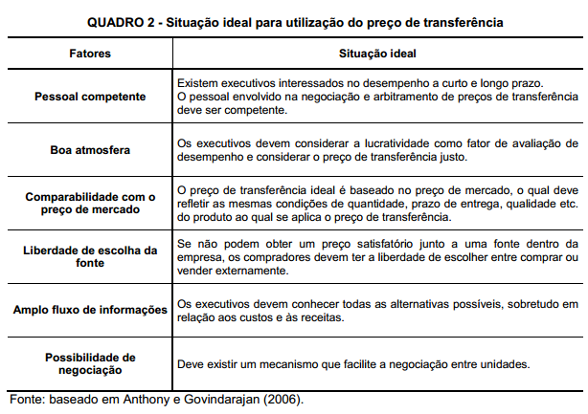
Situação ideal para utilização do Preço de Transferência

Slide 19
Fatores Tributários - Regulamento
Imposto de Renda e Contribuição Social Sobre o Lucro Líquido
Lei nº 9.430/96 e Instrução Normativa nº 243/02 ; ( Nos EUA – IRS – Internal Revenue Service)
A) Mapeamento das Operações de Importação e Exportação
B) Escolha dos métodos a serem adotados para comprovação dos preços
C) Confecção de planilhas exigidas pela legislação

Slide 20
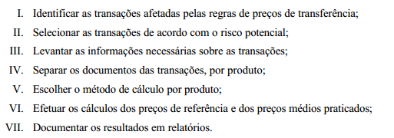
Etapas para seguir a Legislação

Slide 21
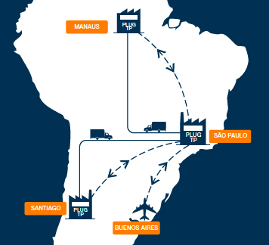
Empreendedorismo
PLUG – Information Technology

Slide 22
Exercícios em Sala – Parte 1
1) Qual é o conceito de Preço de Transferência?

Slide 23
2) Cite algumas características relacionadas ao Preço de Transferência.
- Permite uma constante avaliação dos níveis de eficiência e eficácia da empresa, a partir das relações econômicas entre suas atividades;
- Promover a capacidade competitiva da empresa;
- Reconhecimento do resultado gerado pelas áreas e atividades;
- Organização voltada para a descentralização;
- Interação entre centros de lucro;
- Evita perdas fiscais;

Slide 24

3) Quais são os elementos nos quais são “vistos” a legislação referente aos preços de transferência?
-Imposto de Renda e Contribuição Social Sobre o Lucro Líquido

Slide 25
4) ) Quais são as três etapas que são necessárias para o procedimento de preços de transferência estar em rigor com a lei nº 9.430/96?
-1º - Mapeamento das operações de importação e exportação
-2º - Escolha dos métodos a serem adotados para comprovação dos preços
-3º - Confecção de planilhas exigidas pela legislação

Slide 26
Vídeo

Slide 27
Modelos de Preço de Transferência
Diferentes métodos para calcular o preço dos produtos/serviços de um centro de lucro para outro
Preço parâmetro

Slide 28
Preço de Transferência – Modelos – Porcentagem %

Slide 29

Modelo de Preço de Transferência baseado em NEGOCIAÇÃO.
Base: Negociação entre Gestores
Valor negociado e aceito pelas partes
O valor do produto/serviço é influenciado pela habilidade de negociação entre os gestores/ Poder político

Slide 30
Modelo de Preço de Transferência baseado em PREÇO
2 Bases: Preços correntes e Preço de mercado ajustado;
Preços correntes:
Produto/serviços transferido pelo preço vigente de mercado
Custos não exercem influência no preço
O preço incorpora elementos nos quais a empresa incorre como impostos, comissões, etc

Slide 31
Preço de mercado ajustado:
Refinamento do critério anterior, similar porém exclui eventos em que o preço incorpora os elementos nos quais a empresa incorre como impostos e comissões;
Difícil estimativa

Slide 32
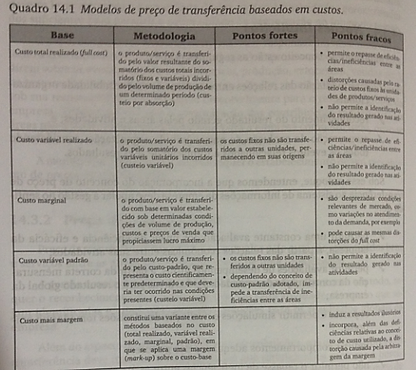
Modelos de Preço de transferência baseado em Custo

Slide 33
Modelos de Preço de transferência baseado no Custo Oportunidade
O valor dos produtos e serviços transacionados entre as unidades deveria refletir o valor do benefício possível de ser obtido na melhor alternativa econômica de obtenção dos bens e serviços demandados.

Slide 34
Exercícios em Sala – Parte 2
O que seriam os modelos de preço de transferência?
-São diferentes métodos para calcular o preço dos produtos/serviços entre relações de uma mesma empresa, ou partes relacionadas.

Slide 35
Em relação ao Preço de Transferência baseado em negociação, cite qual a base e sua influência
A base seria a negociação entre gestores, influenciada pela habilidade de negociação entre os gestores e o poder político de cada um;

Slide 36
Em relação ao Preço de Transferência baseado em Preços, cite qual a base e sua influência
Há duas bases em que a empresa pode optar aderir, a de Preços correntes e a do Preço de mercado ajustado. A primeira nos orienta a utilização do preço vigente de mercado, que pode ser “ corrompido” pelos impostos, comissões e etc. que afetam o mercado e a empresa. A segunda base seria um refinamento da primeira que tenta fugir dessa má utilização dos preços vigentes, porém é uma técnica difícil devido a complexidade em que há a incorporação dos componentes que afetam o preço.

Slide 37


ATIVIDADE

Slide 38
Modelos:
( ) Soma dos custos variáveis unitários incorridos
( ) Preço vigente no mercado
( ) Valor estabelecido sob determinadas condições de volume de produção, custo e preços de venda que propiciassem lucro máximo.
( ) Valor negociado e aceito pelas partes envolvidas
( ) Custo cientificamente pré-determinado e que deveria ter ocorrido nas condições presentes
( ) Custos Totais / volume da produção
( ) É uma variante entre os métodos baseados no custo, em que se aplica uma margem sobre o custo base
( )Refinamento dos preços correntes de mercado

Slide 39
Conclusão
Tomada de decisão
Viabilidade de um projeto
Analise de fatores

Slide 40
Fim
Referências:
<http://www.p2p.com.pt/files/PT_PARTNERtoPARTNER.pdf> acesso em 26/05/14
<http://gilbertoalvares.com.br/novo/?p=182> acesso em 26/05/14
<https://tpsweb.deloitte.com.br/PrecoTransf.aspx> acesso em 27/05/14
CATELLI, Armando. CONTROLADORIA – UMA ABORDAGEM DA GESTÃO ECONÔMICA – GECON. 2ª edição, São Paulo: Atlas, 2013

